Slide 1
Dispositif Mon Accompagnateur Rénov’ (MAR)

Slide 2
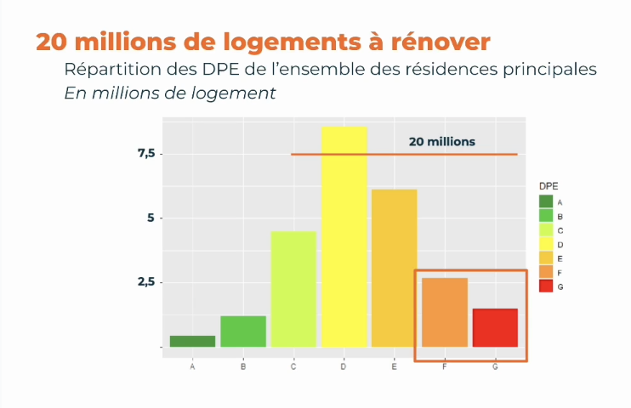
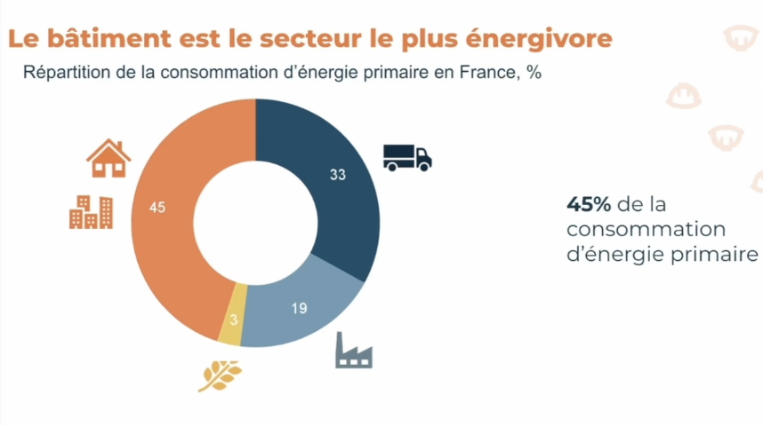
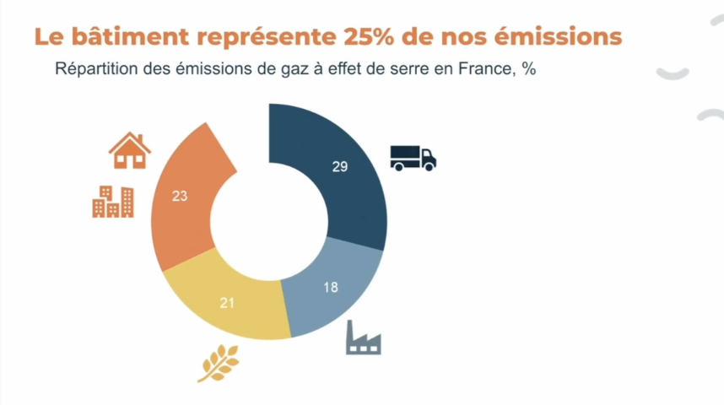
L’état du parc français
Source: ADEME

Slide 3
Les dispositifs mis en place
MaPrimeRénov’ !
C'est une aide publique accessible à tous les propriétaires et à toutes les copropriétés de logements, construites depuis au moins 15 ans en métropole. Elle concerne les logements occupés à titre de résidence principale (par le propriétaire lui-même ou par un locataire) et sert à aider à financer des travaux pour améliorer la performance énergétique d'un logement.
Depuis 2024, l’aide MaPrimeRénov’ est désormais déclinée en trois volets :
MaPrimeRénov’ Parcours par geste désigne l’aide principale pour réaliser un ou plusieurs travaux d’isolation, changer son système de chauffage ou d’eau chaude sanitaire décarboné.
MaPrimeRénov’ Parcours accompagné, pour les travaux d’ampleur permettant un gain de deux classes énergétiques au minimum.
MaPrimeRénov’ Copropriété, pour la rénovation des parties communes en copropriété et pour les travaux d’intérêt collectif en parties privatives.

Slide 4
MaPrimeRénov’
Parcours accompagné
Pour qui ?
Propriétaire occupants
Propriétaires bailleurs (depuis le 1er Juillet 2024)
Usufruitiers
Propriétaires en indivision
Pour quel logement ?
Logement occupé à titre de résidence principale pendant une durée d’au moins trois ans à compter de la date de demande du solde de la prime
un logement construit depuis au moins 15 ans, peu importe son étiquette énergétique.
Pour quels travaux ?
Les travaux envisagés doivent permettre de gagner au moins deux classes énergétiques au logement
Il est également demandé d’inclure deux gestes d’isolation dans le programme de travaux
Les équipements et matériaux éligibles doivent respecter certains critères
Il est aussi indispensable de faire appel au dispositif Mon Accompagnateur Rénov’ pour bénéficier de l’aide.

Slide 5
Le rôle du MAR
Mon Accompagnateur Rénov’ assure un accompagnement adapté et personnalisé des ménages afin de renforcer la qualité et l’efficacité des travaux de rénovation énergétique qu’ils engagent.
Son rôle s’articule sur 5 étapes:
Etape 1
Visite technique et réalisation de l’audit énergétique
Etape2
Élaboration du projet - à la sélection des devis - définition du plan de financement
Etape 3
Aide au montage du dossier de demande d’aides et au financement du RAC
Etape 4
Conseils sur le suivi du chantier
Aide au montage du dossier post travaux
Etape 5
Seconde visite après réception pour préparer le suivi des consommation, donner des conseil à la prise en main du logement.

Slide 6
Conclusion
Mon Accompagnateur Rénov’ = Assistant à maitrise d’ouvrage pour particulier

